Slide 1
Santé du dirigeant :
et si on en parlait ?
FAIVRE - Psychologue du travail
Dr C. RICOLFI - Médecin du travail
24 SEPTEMBRE 2020
Notes:
Présentation Dr ROUCOU – modalités de fonctionnement.

Slide 2

DIRIGEANTS D’ENTREPRISE
Exigences professionnelles
Contraintes budgétaires
Mouvement du personnel
2

Slide 3
QUELQUES CHIFFRES INTERESSANTS
45 % des dirigeants d’entreprise déclarent que leurs journées de travail sont assez, voire extrêmement stressantes
86% estiment devoir aller travailler même s’ils sont malades
70 % des chefs d’entreprise soulignent que la santé de leur entreprise joue un rôle important sur leur propre santé
En 2019, une étude sur un peu plus de 1000 dirigeants mettait en évidence que malgré un bien être entrepreneurial, 7 dirigeants sur 10 se sentaient stressés par le travail
Sources : baromètre entrepreneurs (2019) et Observatoire Amarok
3

Slide 4
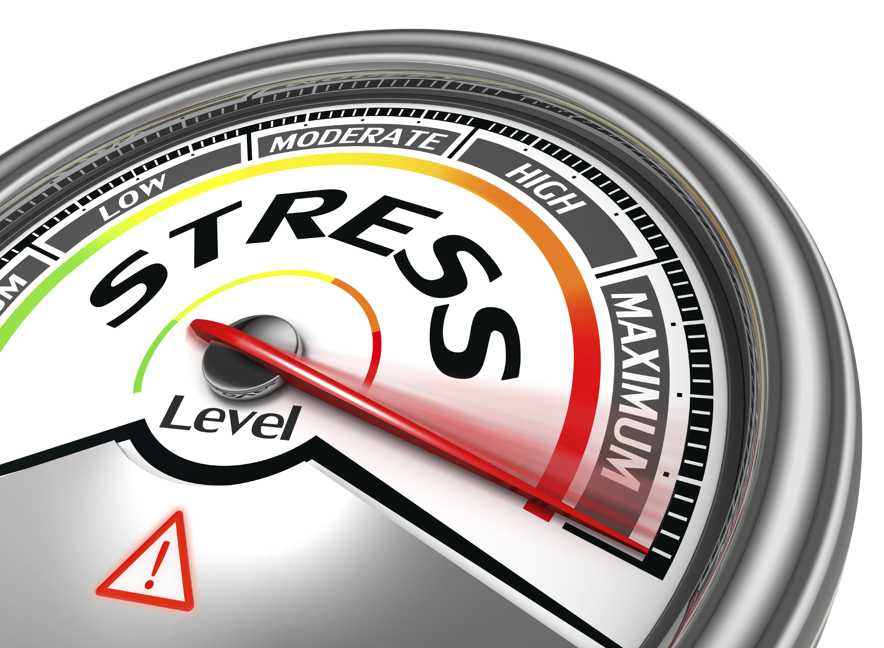
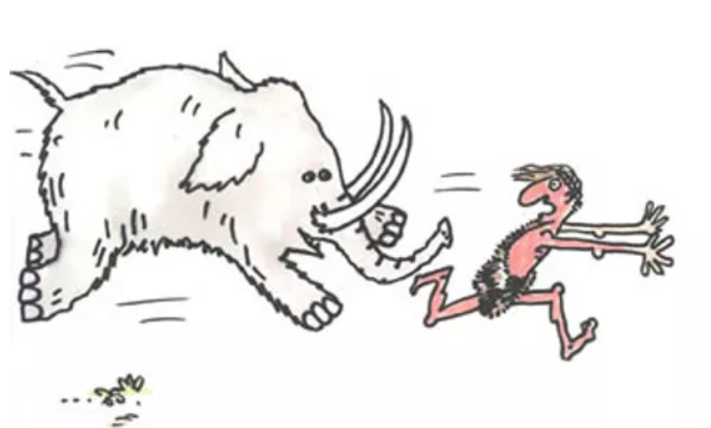
LE STRESS ?
Fonction biologique normale, nécessaire à notre survie
Réaction réflexe normale et positive, processus d’adaptation au changement
Aide à nous surpasser, nous défendre, assurer notre survie
4

Slide 5

LE STRESS CHRONIQUE
Au travail, le stress devient problématique lorsqu’il est chronique. La personne sera exposée de manière récurrente, continuelle à des contraintes professionnelles sans disposer des ressources nécessaires pour y répondre
Ressources de l’individu
→ ce qu’il possède
Contraintes entraînées par le travail
→ ce qu’on lui demande
5

Slide 6
SPECIFICITE DU STRESS DU DIRIGEANT
Les contraintes
Fortes responsabilités
Fort investissement personnel
Absence de contrôle
6

Slide 7



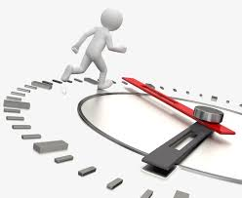
SPECIFICITE DU STRESS DU DIRIGEANT
57% du stress est lié à une surcharge de travail
53% du stress est lié à la peur de manquer de trésorerie
48% du stress est lié au manque de vision concernant leur activité
Ils sont débordés et estiment passer
minimum entre 50 et 70 heures
par semaine au travail (vs 38,4 h pour un salarié) Dares
Source : baromètre MMA - 2019
6

Slide 8




FACTEURS COMPLEMENTAIRES DE STRESS
Sentiment d’isolement
Image du dirigeant
Attentes des tiers
Absence de repos et de congés
52 % des entrepreneurs ne prennent qu’1 semaine de congés par an
89 % continuent à travailler pendant leur congés
47% ont des troubles du sommeil et dorment peu: en moyenne
6h30/nuit vs 7h04 pour l’ensemble des français
→ 68 % des dirigeants de TPE se disent fatigués
7

Slide 9
SONDAGE 1
Quelles sont vos sources de stress principales ?
Charge de travail Peur de manquer de trésorerie
Manque de vision concernant l’activité
Sentiment d’isolement
Image
Attentes des tiers
Difficultés relationnelles avec vos salariés/ vos associés
Éventualité du dépôt de bilan
Baisse de l’activité commerciale
8

Slide 10
SONDAGE 2
Temps de travail hebdomadaire
- de 50 heures
+ de 50 heures
60 heures
70 heures et +
9

Slide 11




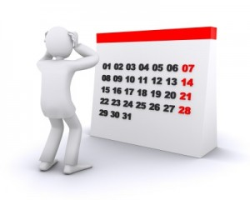
IMPACT DU CONTEXTE SANITAIRE ACTUEL
SUR LE STRESS DU DIRIGEANT
Situation inédite
Respect des procédures
Organisation de travail
Gestion des absences
10

Slide 12
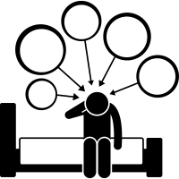
STRESS ABSOLU (en lien avec la période COVID 19)
Le stress absolu apparaît lorsque l’être humain est confronté à la cumulation de 4 facteurs de stress :
Absence de contrôle
Menace
Situation inhabituelle
Situation nouvelle
Ce sont des stresseurs objectifs et universels (ex.: un tremblement de terre, un tsunami, les événements du 11 septembre 2001, à ce jour)
11

Slide 13
SANTE PSYCHIQUE DES DIRIGEANTS
FACTEURS DE PROTECTION (« SALUTOGENES ») ++++
Estime de soi /sentiment de maitrise de son avenir
Capacité à s’adapter
Capacité à résoudre des problèmes
Capacité à donner un sens à leurs actions
Optimisme
Liberté d’avoir choisi ce poste
Marge de manœuvre / latitude décisionnelle
Sensation d’auto-efficacité /endurance
Sentiment de cohérence
Satisfaction
Reconnaissance : satisfaction de la clientèle +++
12

Slide 14
SANTE PSYCHIQUE DES DIRIGEANTS
FACTEURS PATHOGENES
Stress
Sentiment de solitude
Difficile équilibre entre vie perso/vie professionnelle
Surcharge constante
Pression temporelle
Incertitude sur l’avenir
Sentiment d’impuissance par rapport à la crise sanitaire
Eventualité du dépôt de bilan +++
13

Slide 15
IMPACT DU STRESS SUR LA SANTE
Douleurs (abdominales, musculaires, dos, articulaires, céphalées)
Troubles digestifs, du sommeil, de l’appétit
Fatigue
Prise ou perte de poids
Physiques
Emotionnels
Irritabilité, sensibilité ou nervosité accrue, excitation,
Pleurs, crises de larmes, crises de nerfs
Anxiété, angoisse, tristesse
Intellectuels
Oublis, erreurs
Difficultés de concentration
Difficultés à prendre des décisions, moins créatifs
Comportementaux
Comportements violents et agressifs
Isolement social (replis sur soi, difficultés à coopérer), problèmes de vie privée
Augmentation des comportements addictifs : tabac, cannabis, alcool, médicaments…
14

Slide 16
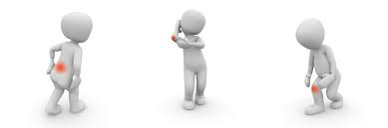
IMPACT DU STRESS SUR LA SANTE
… pouvant évoluer vers des conséquences physiques
Troubles musculo-squelettiques ( « TMS »)
Action indirecte du stress sur le cœur :
Favorise ou aggrave les facteurs de risque cardiovasculaires: hypertension artérielle, hypercholestérolémie, déséquilibre glycémique, surcharge pondérale(syndrome métabolique)et certains troubles du rythme
Favorise certains facteurs comportementaux: tabagisme, sédentarité
Diminue l’observance médicamenteuse
Action directe du stress sur le cœur :
- Activation de la sécrétion de protéines inflammatoires, perturbation de la coagulation,
→ parois des vaisseaux altérées
A long terme :
Modifications épi-génétiques qui peuvent rendre la descendance plus
sensible aux événements stressants.
15

Slide 17
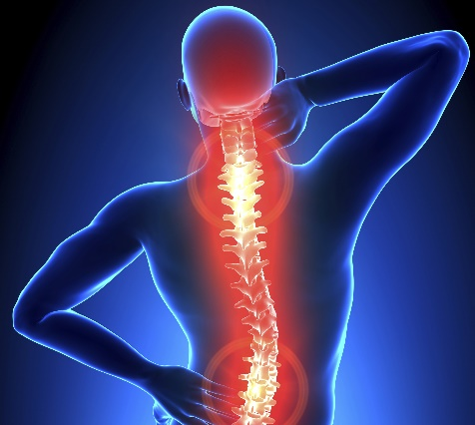
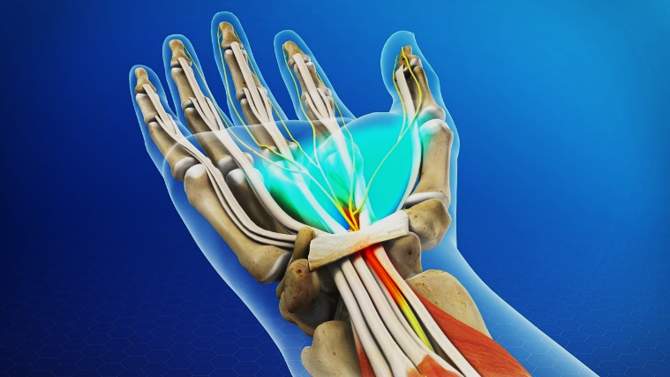
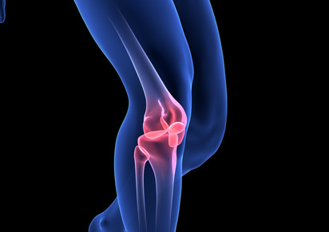
DEFINITION DES TMS
D’abord des douleurs se transformant à terme en pathologies affectant les tissus mous (muscles, tendons, nerfs) à la périphérie des articulations (épaule, coude, poignet ou main, mais aussi genou, cheville, …)
Pathologies liées à des inflammations des zones tendineuses ou liées à des compressions nerveuses
La douleur est souvent associée à une gêne fonctionnelle
16

Slide 18
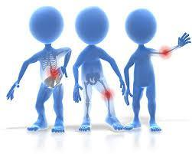

DEFINITION DES TMS
Les TMS apparaissent lorsque les contraintes subies sont excessives au regard des capacités fonctionnelles des personnes et des phases de repos insuffisantes.
Le manque de soutien social et l’insatisfaction au travail sont souvent présents
Ils résultent de traumatismes répétés de faible intensité et sur de plus ou moins longues périodes. L’effet est différé.
Pas issus de lésions soudaines ou spontanées (déchirure…)
17

Slide 19

IMPACT DU STRESS SUR LA SANTE
… pouvant évoluer vers des conséquences psychologiques
Burnout ou épuisement professionnel : risque pour 34,5% des dirigeants de PME/commerçants/artisans, surtout pour les dirigeants de TPE< 10 salariés
Syndrome de stress post-traumatique (après violences)
Décompensations névrotiques (dépressions, syndrome anxieux généralisé etc…)
Etude Amarok 11/5/2020
18

Slide 20


BURN OUT
Etat psychologique et physiologique résultant de l’accumulation de facteurs de stress professionnel
En réponse à une quantité de facteurs stressant s’inscrivant dans la durée
Conséquence de réactions de stress quotidien ayant usé l’individu
Aboutit à un épuisement total
19

Slide 21
MANIFESTATIONS VISIBLES EN CAS
DE SYNDROME DE STRESS IMPORTANT
Stress, peur, anxiété, dépression, culpabilité, incompréhension, syndrome anxio-dépressif
Perte des repères, isolement, évitement des situations anxiogènes
Troubles de la concentration, perte des repères
Atteintes somatiques
20
Notes:
A discuter – si présentation plus pertinente =, nous pouvons faire évoluer

Slide 22

LA BALANCE RESSOURCES


Entourage personnel (familial, amis)
Entourage professionnel (possibilité de délégation)
Ressources individuelles : loisirs, sport, alimentation, sommeil…
Collègues…
Des ressources complémentaires….
Participer à des réseaux professionnels
Syndicats patronaux…..
Branches professionnelles
CCI ou CMA
Club d’entreprises territoriaux (Cap Nord, Club Grand sud sur Dijon, Grappe chambertine, Club des entrepreneurs de l’Auxois….)
Mise en place d’un numéro vert par APESA
avec le soutien des partenaires (Harmonie mutuelle, CCI France, CMA France).
08 05 65 50 50
19

Slide 23
CONSEILS AUX DIRIGEANTS
POUR LIMITER LES REPERCUSSIONS PSYCHOLOGIQUES
Ne pas minimiser
les signaux de fatigue
voire d’épuisement
Baromètre du stress
par auto évaluation
Anxiété panique - possible sensation de perte de contrôle
Calme et détente
Le niveau 7 correspond à un point essentiel, le stop correspond à un curseur, seuil de vulnérabilité qu’il faut éviter de franchir.
Lorsque celui-ci est atteint, la récupération est plus longue et il est nécessaire de se recentrer, de faire appel à des méthodes de remédiation pour y parvenir.
⇨ Baromètre du stress par le biais d’une évaluation en ligne « facteur humain »
https://www.lefacteurhumain.com/testez-votre-stress/
Dans les 2 cas, il est important d’évaluer la perception sur plusieurs jours – il est nécessaire de surveiller la tendance (baisse de la fréquence d’apparition des signaux de stress au cours de la journée, de la semaine, du mois, et/ou augmentation). Si l’augmentation est croissante, il est nécessaire de se rapprocher d’un professionnel de santé.
10
9
8
7
6
5
4
3
2
1
0
Tensions importantes Pensées automatiques
Stop
Légères tensions
Pensées négatives
Motivation et action
Bien être
21

Slide 24
CONSEILS AUX DIRIGEANTS
POUR LIMITER LES REPERCUSSIONS PSYCHOLOGIQUES

Etre attentif à ses troubles du sommeil ou à ses troubles de l’humeur (énervement, fatigabilité, irritabilité…), à ses addictions
Ne pas minimiser ses troubles cognitifs (sensation de saturation « intolérance », difficulté à trouver ses mots, troubles de la concentration ou de la mémoire, irritabilité…): sortir du déni
Communiquer
Savoir s’entourer et savoir déléguer (s’associer, recruter un cadre dirigeant…)
Anticiper au maximum les éventuelles difficultés à venir et réaliser des groupes de travail
Consolider l’esprit d’équipe, l’humour, la créativité, se fixer des objectifs accessibles,
Réorganiser son temps: s’imposer des pauses régulières ou des départs plus précoces du travail: prendre du temps pour soi
Redonner sa juste place à sa vie privée
En parler et accepter d’être aidé (réseaux de professionnels, coach, dispositifs d’écoute,
entretien avec un médecin du travail, un psychologue du travail, numéro vert…)
21

Slide 25
SANTE DES DIRIGEANTS : EN CONCLUSION
N’oubliez pas votre santé physique et mentale = premier capital de votre entreprise
Entreprendre, c’est bon pour la santé, mais c’est risqué!
Si arrêt maladie du patron→ avenir de la société menacé
Hygiène de vie (addictions, alimentation, sport, sommeil, loisirs etc…)
Consultation régulière d’un médecin :
Vaccinations
Prévention des risques cardiovasculaires
Prévention des cancers évitables
Santé mentale
22

Slide 26
AIST 21 53 avenue Françoise Giroud – CS 37628 21076 DIJON CEDEX

